Slide 1





Simposio Nacional de Buenas Prácticas en la Contratación Pública
Recomendaciones para la redacción de
pliegos de licitación
Francisco Diéguez
3 / 4 / 2025
Miembros Protectores:
Colaboradores Premium:

Slide 2

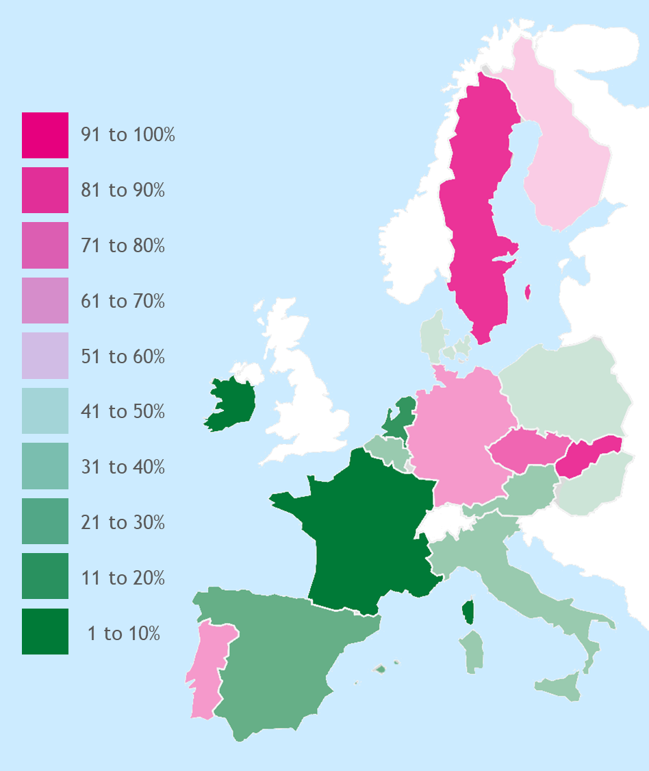
El problema: todavía hace falta mejorar cómo licitamos
Porcentaje de contratos* NO adjudicados
con criterios MEAT
Promedios 2017-2020
Directiva 2014/24/EU
Objetivo
Reformar el sistema tradicional de adjudicar a la oferta más barata
Nueva estrategia
MEAT: Most Economically Advantageous Tender
Oferta más ventajosa
Éxito hasta el momento
Relativo, particularmente en el sector construcción
*Total contratación pública, construcción más resto de sectores
Fuente:
A.Sapir, T.Schraepen, S.Tagliapietra (2022)
Green Public Procurement: A Neglected Tool in the European Green Deal Toolbox?

Slide 3
El problema: todavía hace falta mejorar cómo licitamos
Porcentaje de la puntuación que se otorga al factor precio
Obra de urbanización
Mantenimiento viario
Obra de edificación
Mantenimiento de edificios
~60%
~60%
~50%
~45%
Recopilado por ITeC. Notas:
Los datos provienen de una muestra de pliegos con sesgo “avanzado” publicados entre 2017 y 2019
Recogen la puntuación que se otorga estrictamente al precio ofertado, la cual a menudo se complementa con otros ítems que tienen repercusión directa sobre los costos

Slide 4



Vías de mejora: no hay soluciones universales
1
Colaborar más
Incorporar a los agentes intervinientes en las fases tempranas del proceso aportando su know-how para la mejora del proyecto y la obra a ejecutar. Se trata de alinear intereses de manera que las energías se sumen.
2
Licitar mejor
Si los licitadores no son lo suficientemente valientes para ir a los colaborativos, se trataría de utilizar los métodos clásicos de licitación, pero aplicando lo que dice la ley.
3
Valorar más allá del precio
Un proyecto se “paga” en Euros, pero también en toneladas de carbono, en julios de energía, en metros cúbicos de agua, o en volumen de residuos

Slide 5






Contratación colaborativa: cómo alinear intereses
financiación
promotor
legal
proyectista
seguros
constructor
calculista
subcontrata
ingeniería
subcontrata
ambiental
subcontrata

Slide 6

Contratación colaborativa: cómo alinear intereses
promotor
proyectista
constructor

Slide 7

Contratación colaborativa: Integrated Project Delivery
promotor
proyectista
constructor

Slide 8
Vías de mejora: no hay soluciones universales
1
Colaborar más
Incorporar a los agentes intervinientes en las fases tempranas del proceso aportando su know-how para la mejora del proyecto y la obra a ejecutar. Se trata de alinear intereses de manera que las energías se sumen.
2
Licitar mejor
Si los licitadores no son lo suficientemente valientes para ir a los colaborativos, se trataría de utilizar los métodos clásicos de licitación, pero aplicando lo que dice la ley.
3
Valorar más allá del precio
Un proyecto se “paga” en Euros, pero también en toneladas de carbono, en julios de energía, en metros cúbicos de agua, o en volumen de residuos

Slide 9
Hacia la solución:
ponerlo fácil para que los órganos de licitación también contemplen…
criterios
técnicos
criterios
ambientales
criterios
sociales
criterios de
‘compliance’

Slide 10

Hacia la solución:
ponerlo fácil para que los órganos de licitación también contemplen…
criterios
técnicos
criterios
ambientales
criterios
sociales
criterios de
‘compliance’
Táctica
El riesgo de “inventar” demasiado es que no hay garantías de que estemos sacrificando rigor legal
¿Y si ya hubiese órganos de licitación que ya estuviesen en el buen camino?
Aprendamos de ellos

Slide 11




Hacia la solución: aprendiendo de la teoría

Slide 12
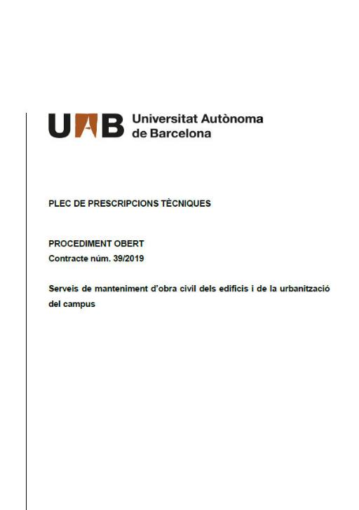

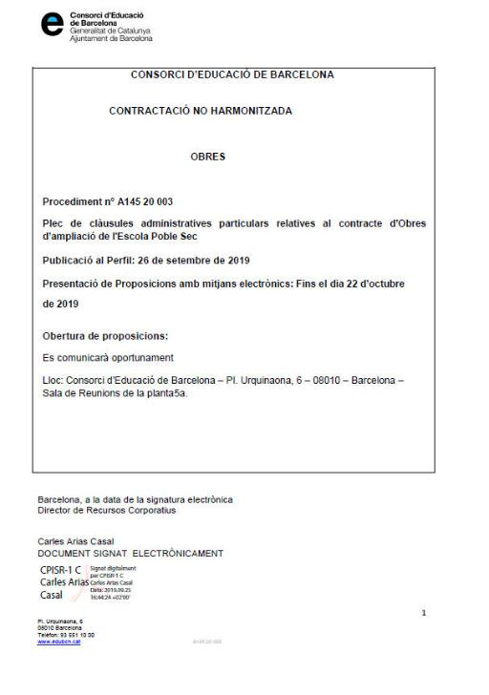
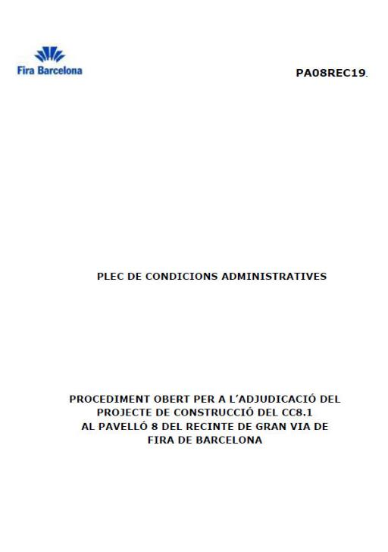
Hacia la solución: aprendiendo de la (buena) práctica

Slide 13
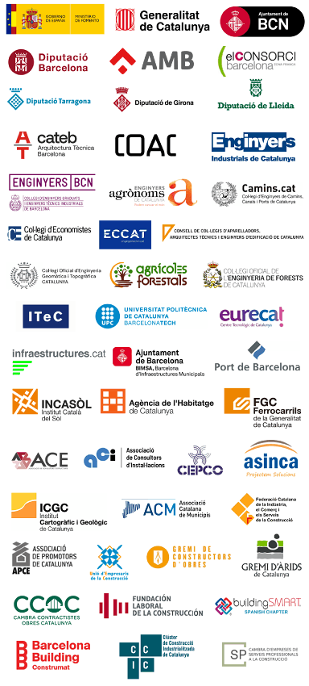
Hacia la solución: asesorados por la CCF

Slide 14

Ejemplo: factor ambiental en los pliegos de obra de edificación
Residuos
Impacto ambiental ejecución
Impacto ambiental materiales
Certificación ambiental del edificio

Slide 15
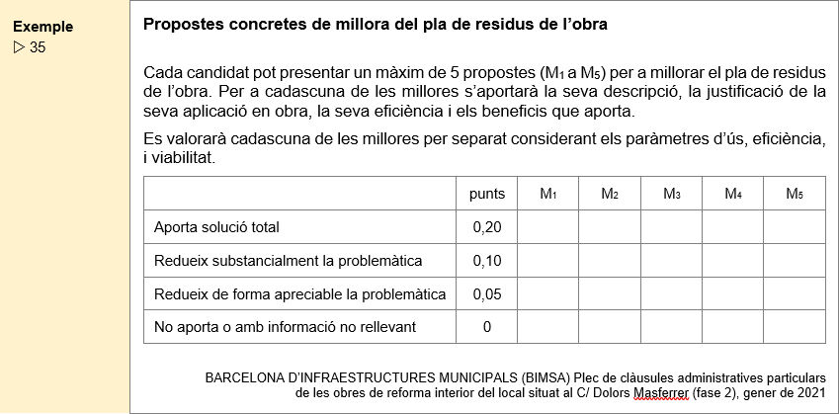
Ejemplo: factor ambiental desde los residuos
Residuos
Impacto ambiental ejecución
Impacto ambiental materiales
Certificación ambiental del edificio

Slide 16
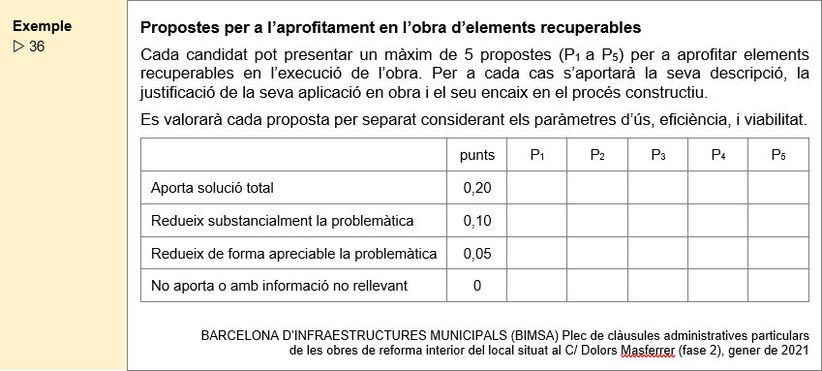
Ejemplo: factor ambiental desde los residuos
Residuos
Impacto ambiental ejecución
Impacto ambiental materiales
Certificación ambiental del edificio

Slide 17
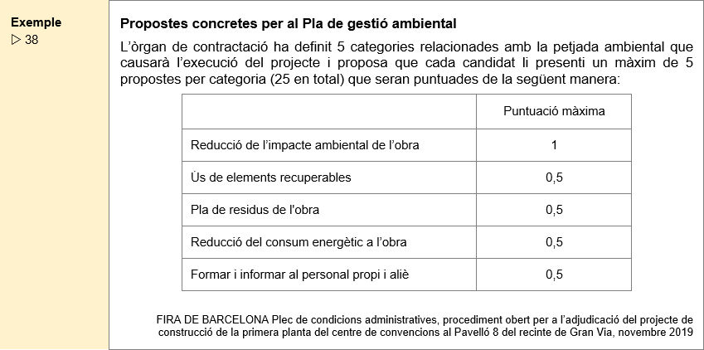
Ejemplo: factor ambiental desde el impacto de la ejecución
Residuos
Impacto ambiental ejecución
Impacto ambiental materiales
Certificación ambiental del edificio

Slide 18
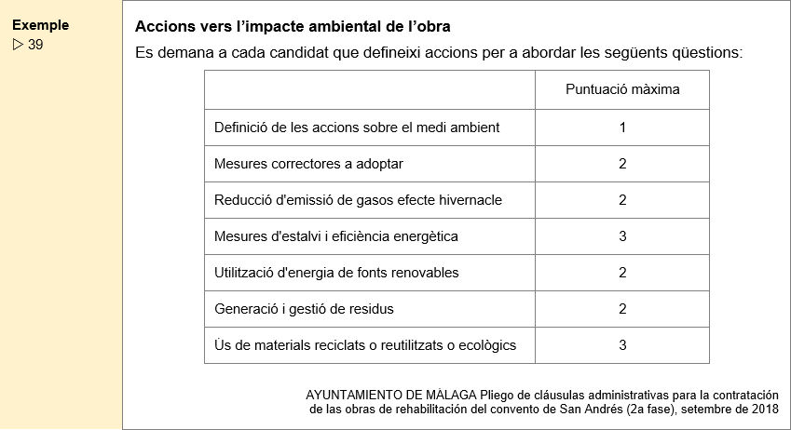
Ejemplo: factor ambiental desde el impacto de la ejecución
Residuos
Impacto ambiental ejecución
Impacto ambiental materiales
Certificación ambiental del edificio

Slide 19
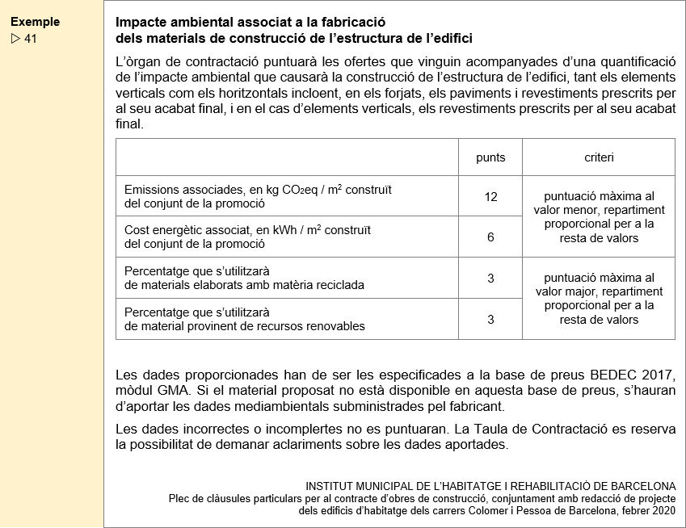
Ejemplo: factor ambiental desde el impacto de los materiales
Residuos
Impacto ambiental ejecución
Impacto ambiental materiales
Certificación ambiental del edificio

Slide 20
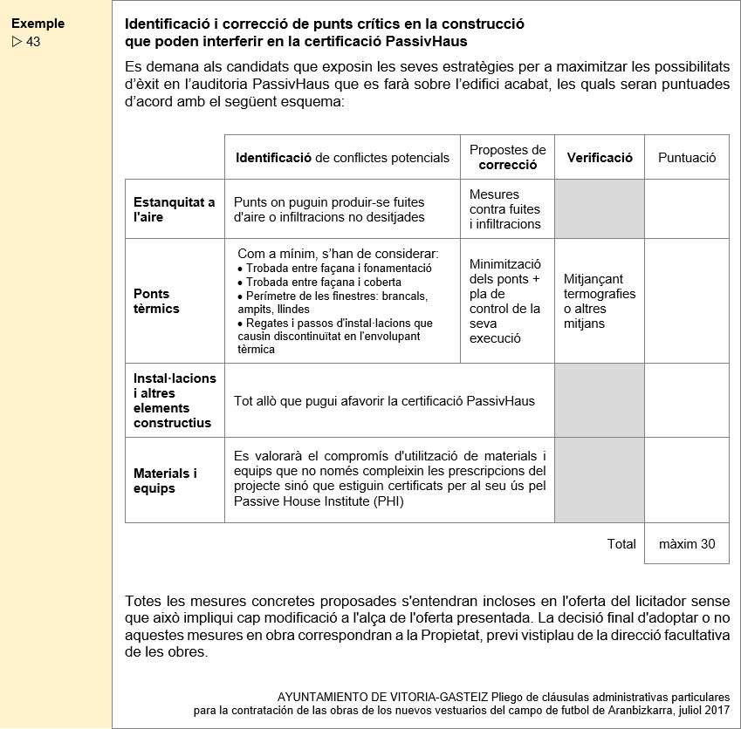
Ejemplo: factor ambiental desde la certificación del edificio
Residuos
Impacto ambiental ejecución
Impacto ambiental materiales
Certificación ambiental del edificio

Slide 21
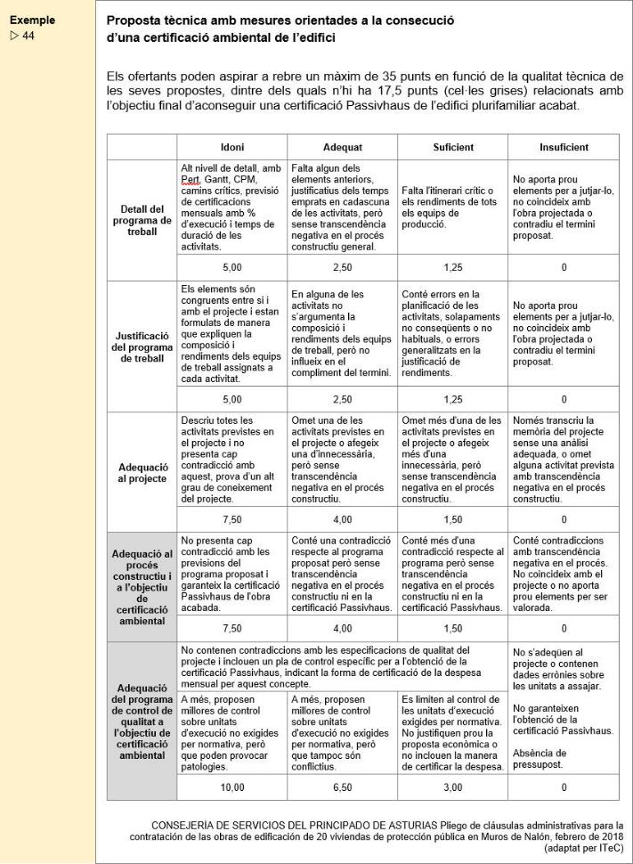
Ejemplo: factor ambiental desde la certificación del edificio
Residuos
Impacto ambiental ejecución
Impacto ambiental materiales
Certificación ambiental del edificio

Slide 22
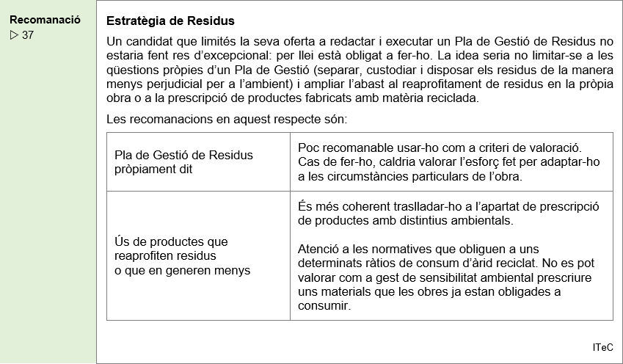
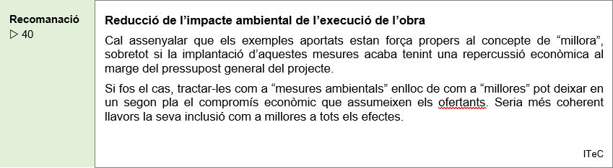
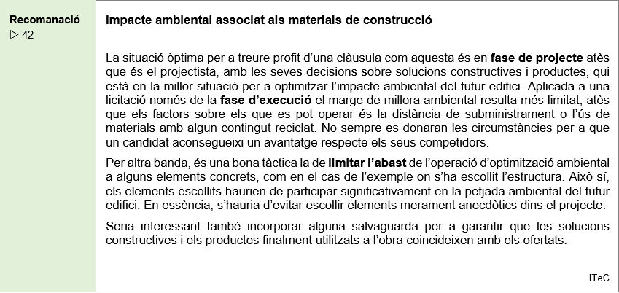
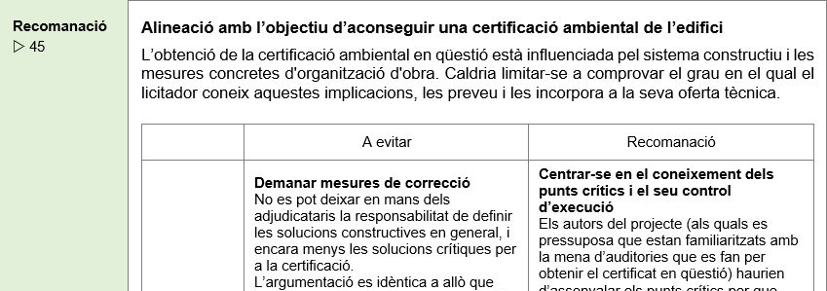
Recomendaciones del ITeC para el buen uso de los ejemplos

Slide 23

Una adecuada valoración de los factores no-precio no basta
El factor precio también debe contemplarse con rigor
criterios
técnicos
criterios
ambientales
oferta económica
criterios
sociales
criterios de
‘compliance’

Slide 24
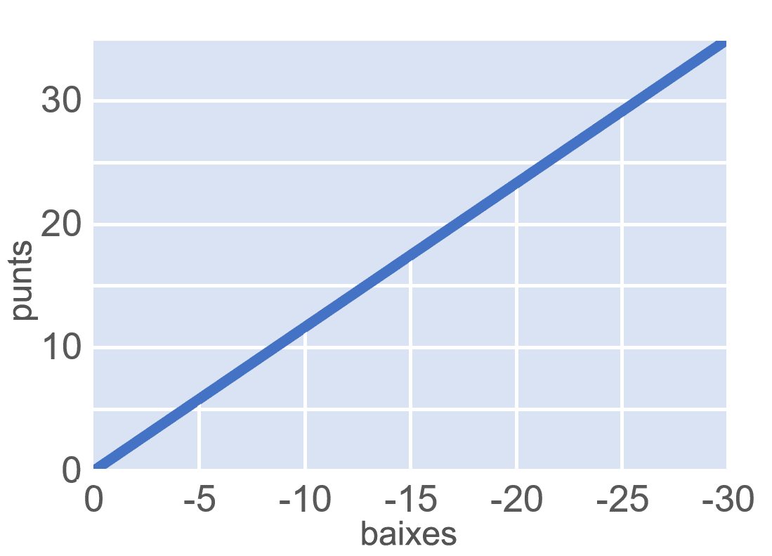
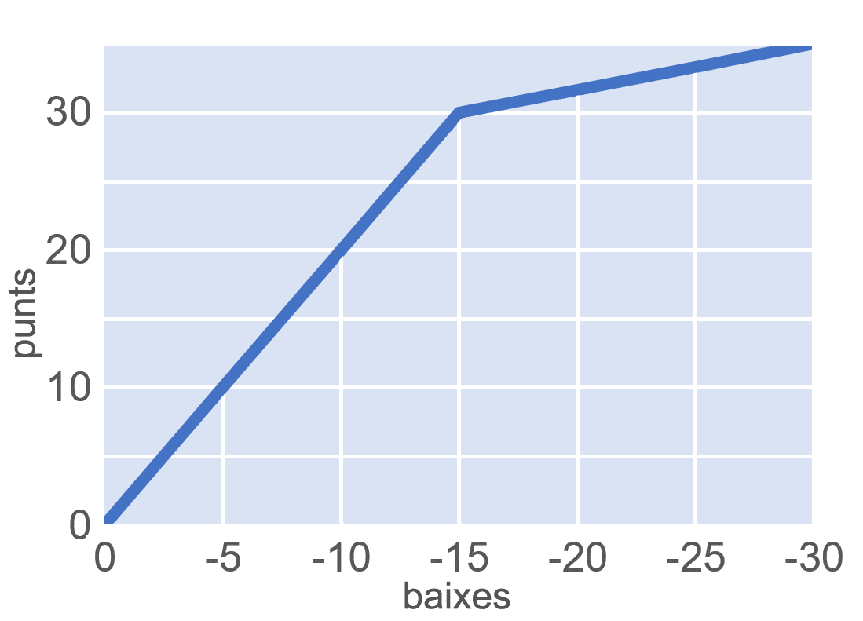
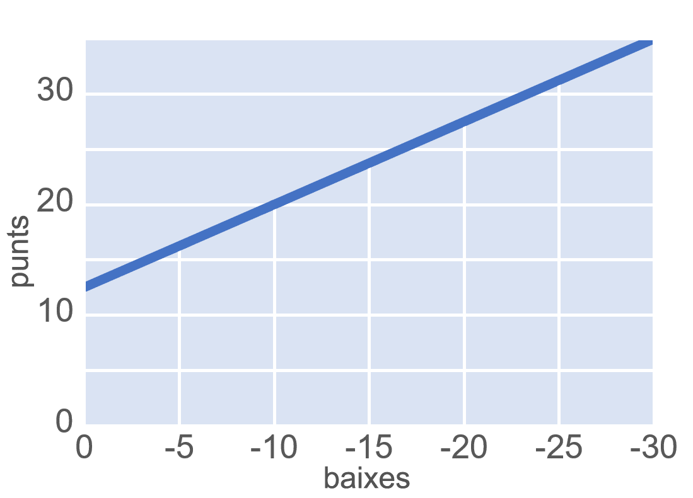
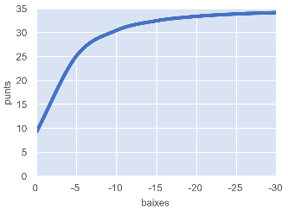
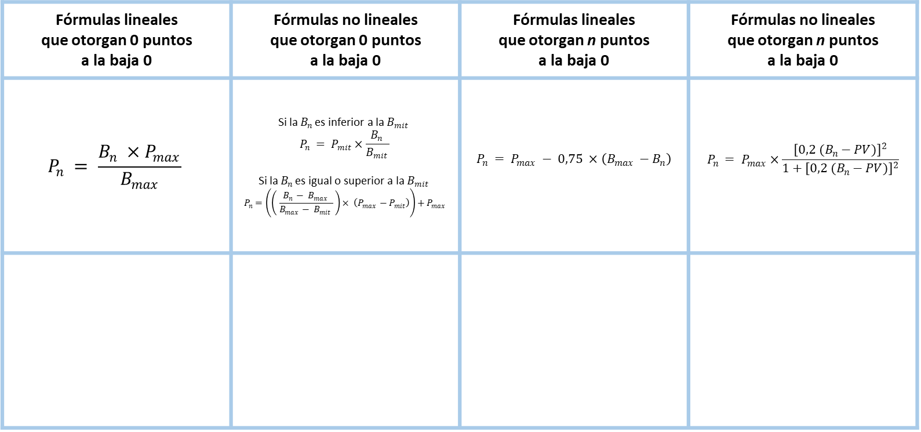
El factor precio también debe contemplarse con rigor
La importancia de visualizar las fórmulas de puntuación
Fórmulas lineales que otorgan 0 puntos a la baja 0 | Fórmulas no lineales que otorgan 0 puntos a la baja 0 | Fórmulas lineales que otorgan n puntos a la baja 0 | Fórmulas no lineales que otorgan n puntos a la baja 0
$$P_{n }= \frac{B_{n} ×P_{max}}{B_{max}}$$ | Si la $B_{n }$es inferior a la $B_{mit }$ $$P_{n }= P_{mit}×\frac{B_{n }}{B_{mit }}$$ Si la $B_{n }$es igual o superior a la $B_{mit }$ $$P_{n}=\left(\left( \frac{B_{n }− B_{max }}{B_{max }− B_{mit }} \right)× \left(P_{max }−P_{mit}\right)\right)+P_{max}$$ | $$P_{n }= P_{max} − 0,75 ×\left(B_{max} −B_{n}\right)$$ | $$P_{n }= P_{max}×\frac{{\left[{0,2 (B}_{n}−PV)\right]}^{2}}{{1+\left[{0,2 (B}_{n}−PV)\right]}^{2}}$$
menos recomendable
más recomendable

Slide 25
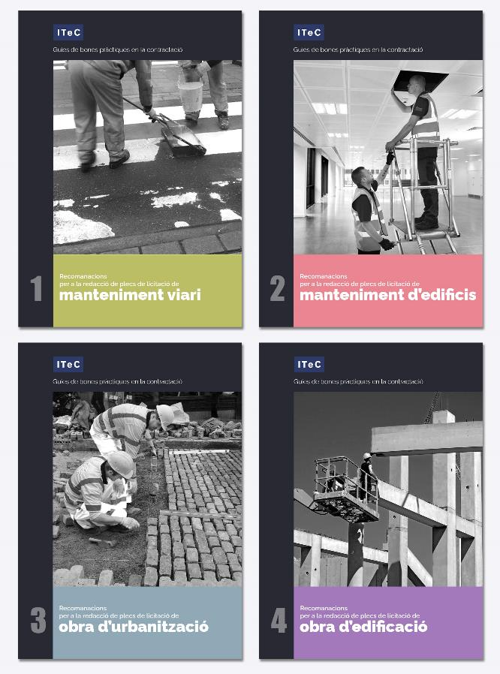

Guías de licitación disponibles online

Slide 26
Vías de mejora: no hay soluciones universales
1
Colaborar más
Incorporar a los agentes intervinientes en las fases tempranas del proceso aportando su know-how para la mejora del proyecto y la obra a ejecutar. Se trata de alinear intereses de manera que las energías se sumen.
2
Licitar mejor
Si los licitadores no son lo suficientemente valientes para ir a los colaborativos, se trataría de utilizar los métodos clásicos de licitación, pero aplicando lo que dice la ley.
3
Valorar más allá del precio
Un proyecto se “paga” en Euros, pero también en toneladas de carbono, en julios de energía, en metros cúbicos de agua, o en volumen de residuos

Slide 27
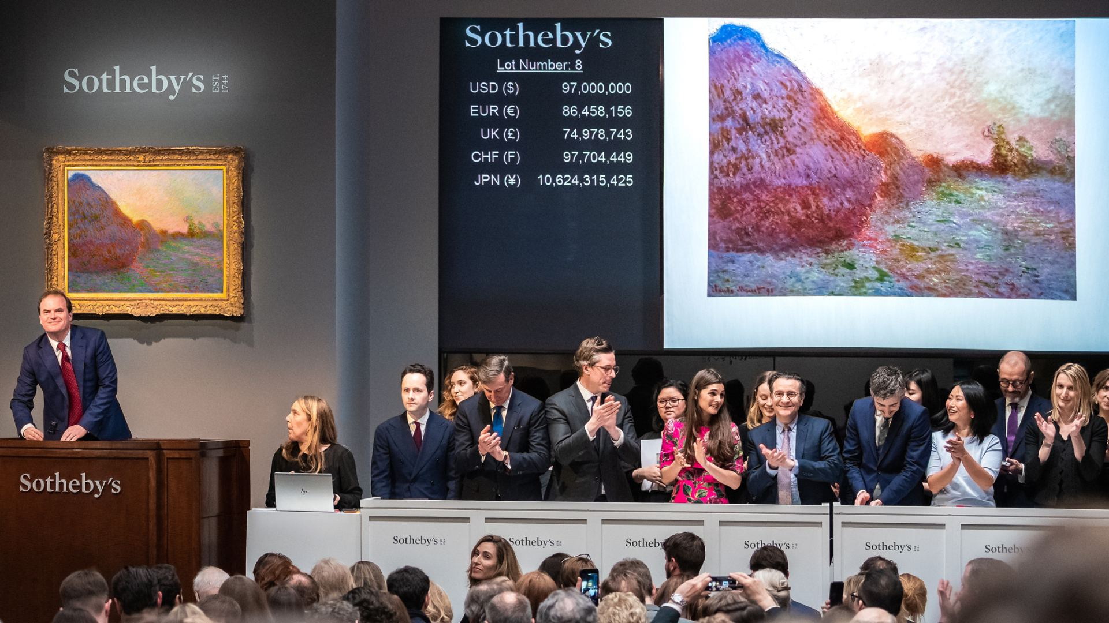

Slide 28
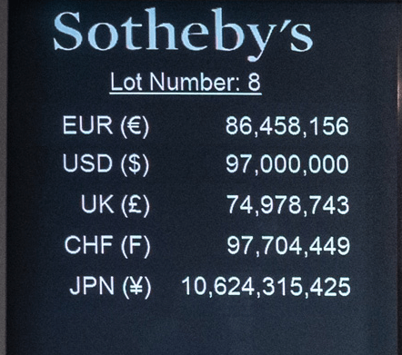

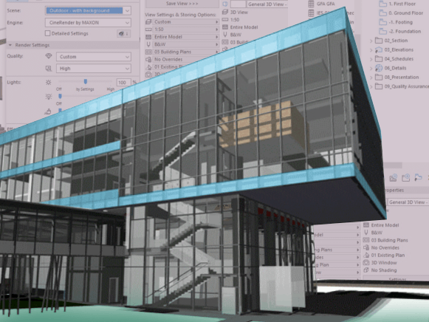
El valor, en cinco divisas
euros 
dólares 
libras 
francos suizos 
yenes 
BEDEC + TCQ
euros 
toneladas carbono 
m³ agua 
MJ energía embebida
toneladas residuos 
EUR (€) | 6350420
EMIS (tCO2e) | 31211741
AGUA (m³) | 8220
EN (MJ) | 494990517
RES (t) | 16,6

Slide 29

BEDEC + TCQ más información sobre las cinco divisas
MJ
tCO₂e
m³ agua
EUR
t _{residuo}

